Slide 2
Нижегородский гериатрический центр (НГЦ, ГБУЗ НО ГКБ N 3) – единственное в области специализированное медицинское учреждение, предназначенное для обследования и лечения пожилых больных, а также лиц с признаками преждевременного старения.
Гериатри́я - область клинической медицины, изучающая болезни людей пожилого и старческого возраста, разрабатывающая методы их лечения и профилактики с целью сохранения здоровья и качества жизни человека до глубокой старости.
НГЦ оказывает высококвалифицированную консультативно-диагностическую лечебную помощь и является базой кафедр Нижегородской государственной медицинской академии.

Slide 3
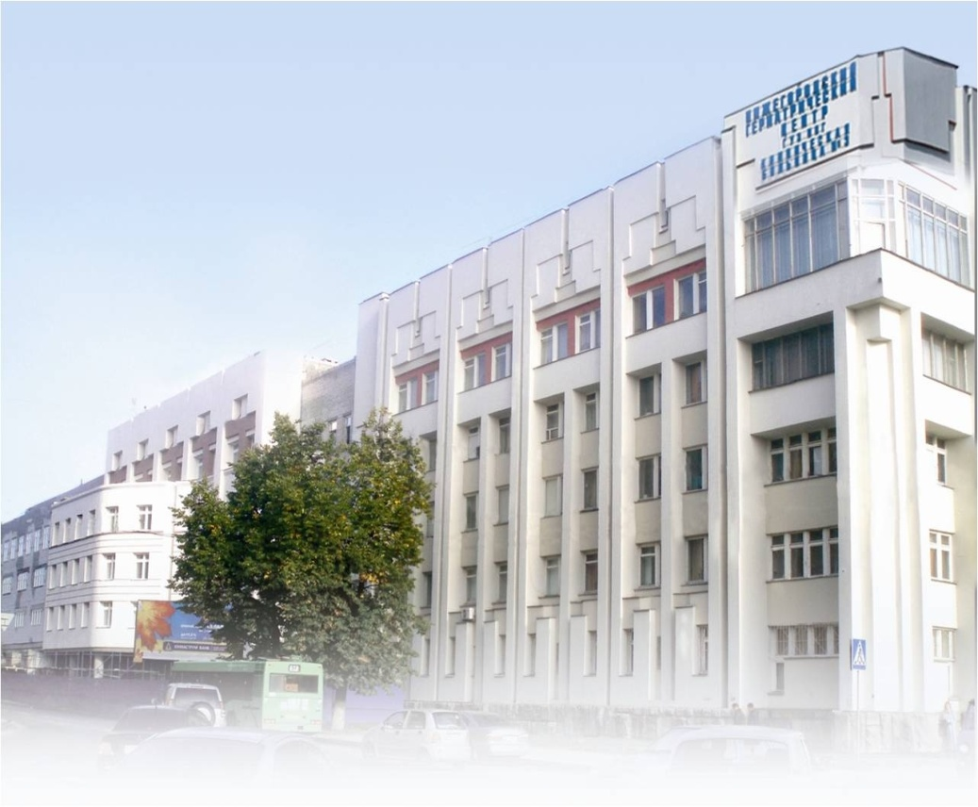
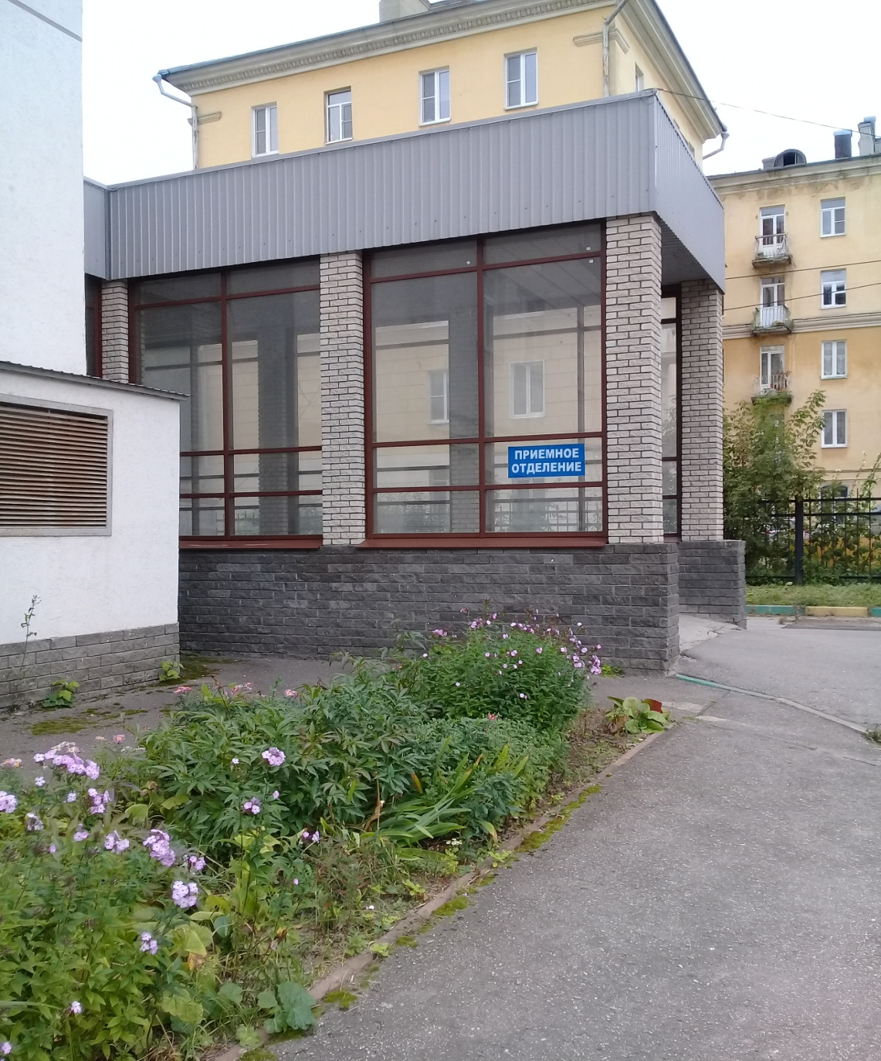
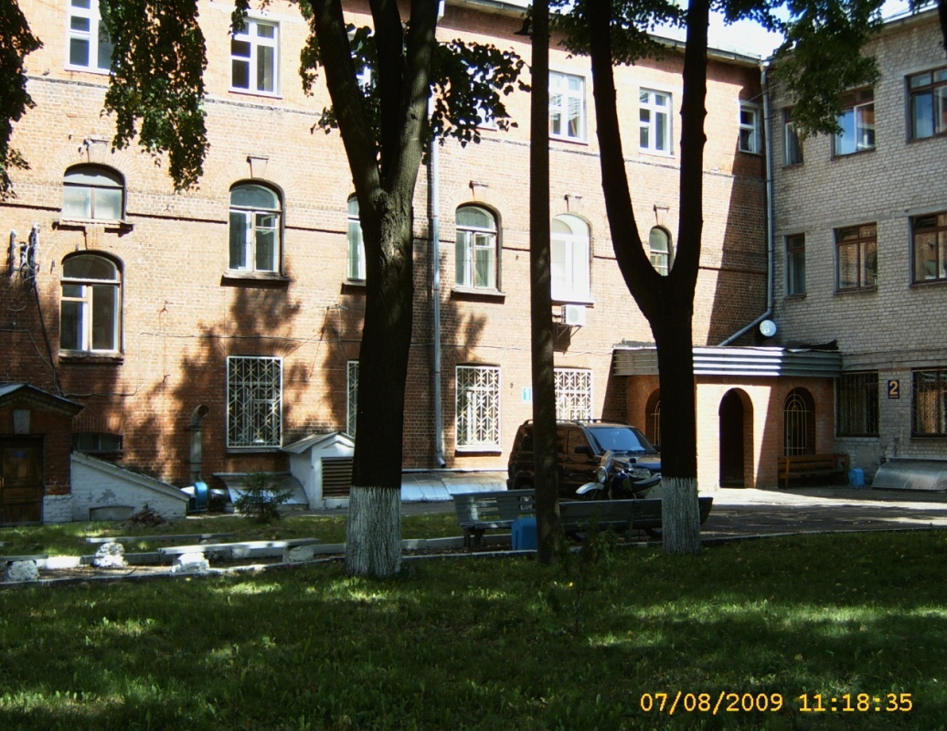

Slide 4
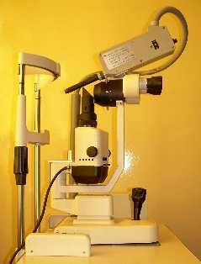
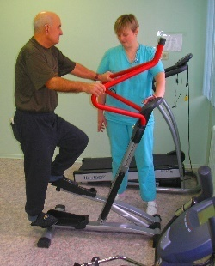
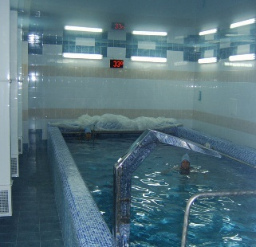
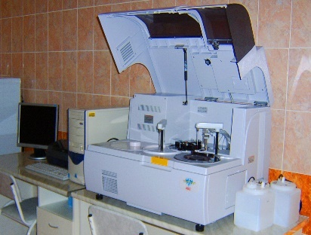
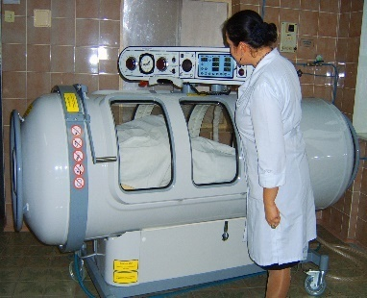
Структура центра
ГБУЗ НО «ГКБ №3»
(НГЦ)
КОНСУЛЬТАТИВНАЯ ПОЛИКЛИНИКА
ДНЕВНОЙ СТАЦИОНАР
(50 коек)
СТАЦИОНАР
(241 койка)
ПРИЕМНОЕ ОТДЕЛЕНИЕ
ПАРАКЛИНИЧЕСКИЕ СЛУЖБЫ

Slide 5
Структура центра
ГБУЗ НО
«ГКБ №3»
(НГЦ)
КОНСУЛЬТАТИВНАЯ ПОЛИКЛИНИКА
СТАЦИОНАР
(241 койка)
ДНЕВНОЙ СТАЦИОНАР
(50 коек)
Областной центр профилактики и лечения остеопороза
Кардиологическое отделение (56 коек)
Кардиологические койки (5 коек)
Глаукомный центр
Терапевтическое отделение (50 коек)
Терапевтические койки (10 коек)
Неврологическое отделение (60 коек)
Кабинет когнитивных нарушений
Неврологические койки (10 коек)
Отделение медицинской реабилитации
(25 коек)
Койки медицинской реабилитации
(10 коек)
Кабинет рассеянного склероза
Отделение микрохирургии глаза (40 коек)

Slide 6
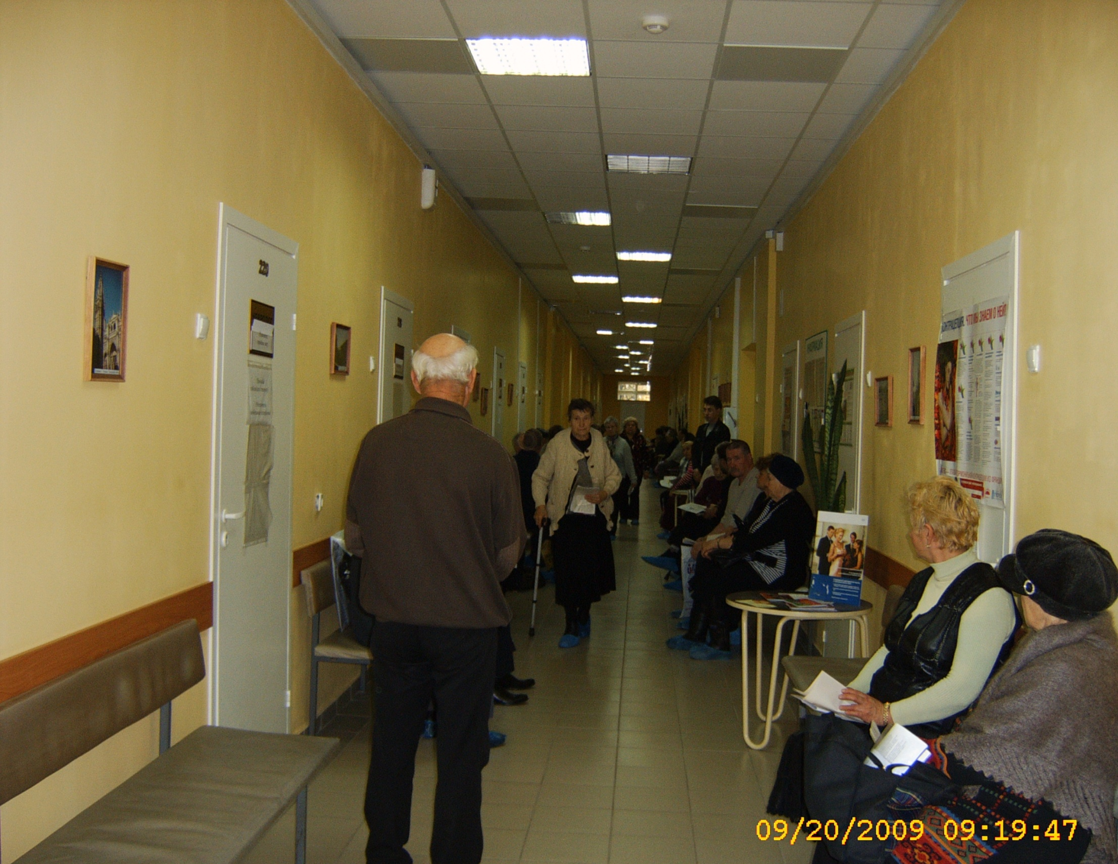
Консультативная поликлиника КГБ № 3(НГЦ) оказывает специализированную консультативно-диагностическую и лечебную помощь жителям Нижегородской области и г. Нижнего Новгорода в основном пожилого возраста и с признаками преждевременного старения .

Slide 7
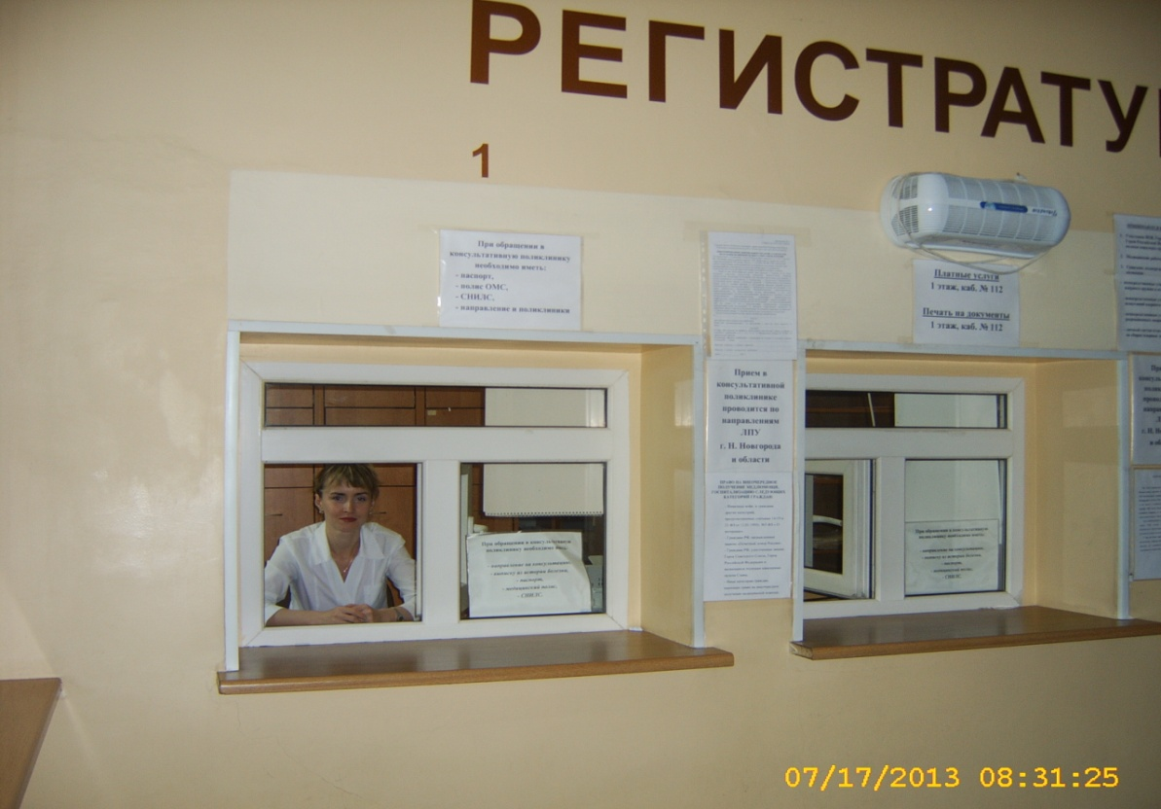
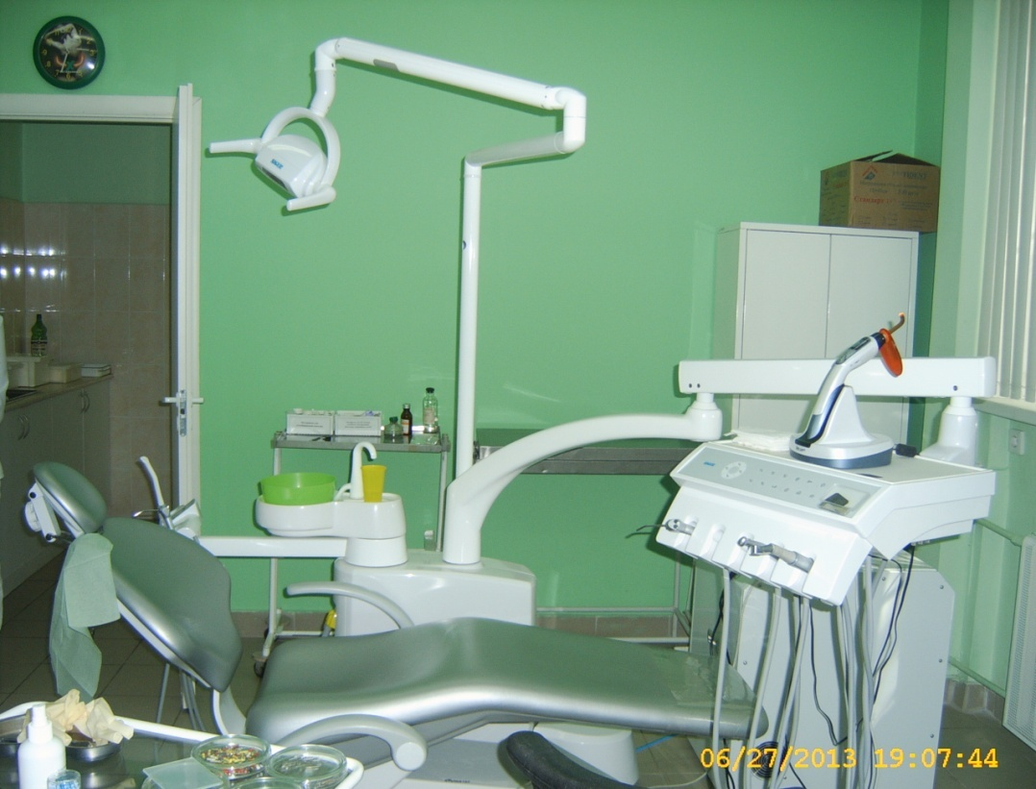
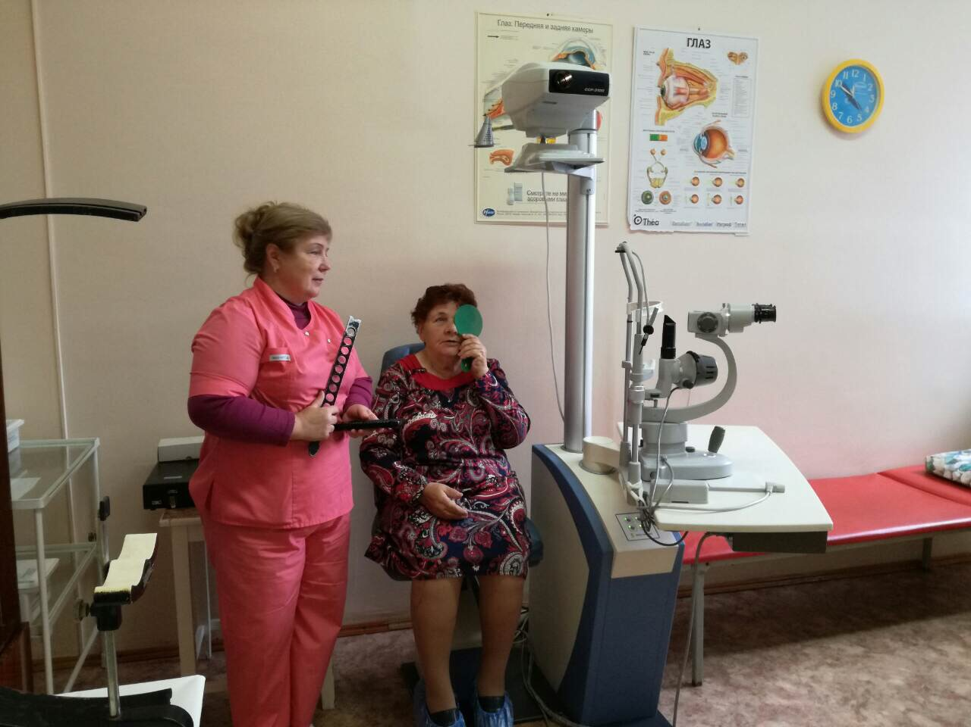
Стоматологический кабинет
Хирургический кабинет в поликлинике
Офтальмологический кабинет

Slide 8
Неврологическое отделение
Основные направления лечения | Диагностические возможности
Сосудистые заболевания нервной системы (восстановительный период после инсульта, дисциркуляторная энцефалопатия) | Электронейромиография (ЭНМГ)
Заболевания позвоночника | Электроэнцефалография
Заболевания периферической нервной системы | Рентгенологические исследования
Последствия травм нервной системы | Дуплексное сканирование артерий шеи/головы, транскраниальная доплерография
Эпилепсия | Магнитно-резонанская томография (МРТ) головного мозга или позвоночника с контрастированием или без введения контрастного вещества
Заболевания экстрапирамидной системы | Лабораторные исследования
Дегенеративные заболевания нервной системы
Наследственная патология
Рассеянный склероз и другие демиелинизирующие заболевания

Slide 9
Отделение микрохирургии глаза
Отделение микрохирургии глаза является ведущим в Нижегородской области, проводит диагностику, консервативное и оперативное лечение глаукомы и катаракты, комплексное обследование пациентов с использованием современного высокотехнологичного оборудования. Это полный комплект оборудования «Диагностическое место врача офтальмолога», которое установлено в двух офтальмологических кабинетах поликлиники и в стационаре. В операционной установлены самые последние модели микроскопов мировых брендов «Карл Цейс» и «Лейка» для операции на переднем и заднем отрезке глаза. Весь ход операции выводится на монитор и записывается на электронный носитель.
Приобретен уникальный аппарат: фемтосекундный лазер! В регионе такое оборудование существует в единственном экземпляре, в стране их всего пять. Этот лазер в основном используется для работы на роговице. Он дает возможность выполнять пересадки роговицы (вырезает конфигурации любой формы, позволяет делать и послойные, и сквозные пересадки), при кератоконусах позволяет устанавливать интрастромальные кольца, стабилизирующие процесс, устраняет дальнозоркость, и астигматизм с близорукостью.
Кроме фемтосекундного лазера есть в отделении еще пять лазеров последней модели. Выполняются операции на веках ( блефаропластика).

Slide 10
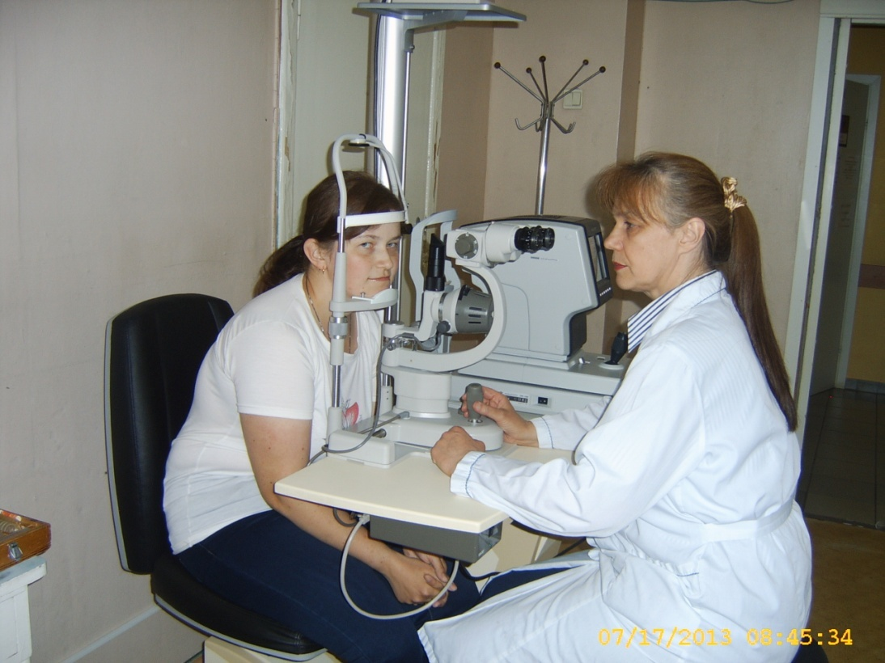
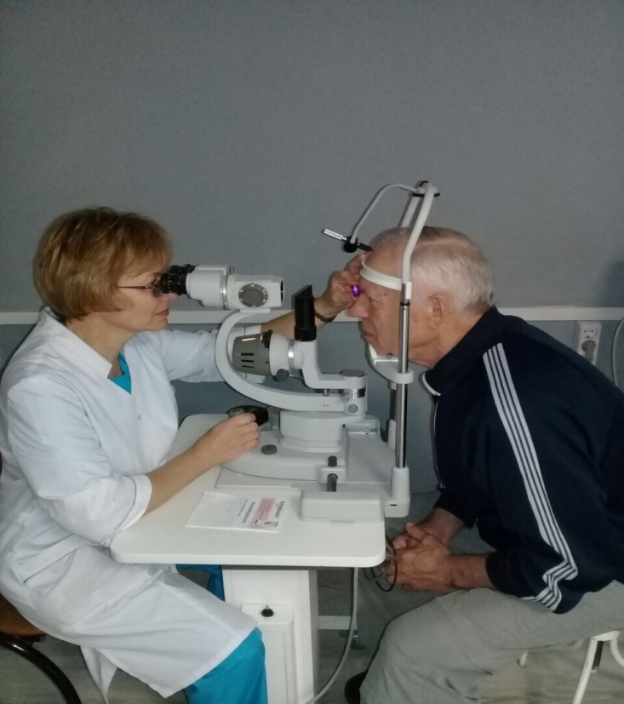

Slide 11
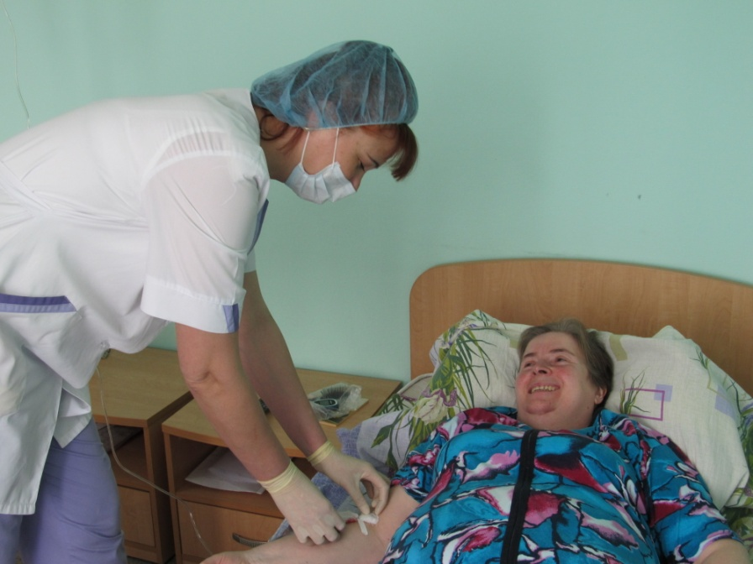
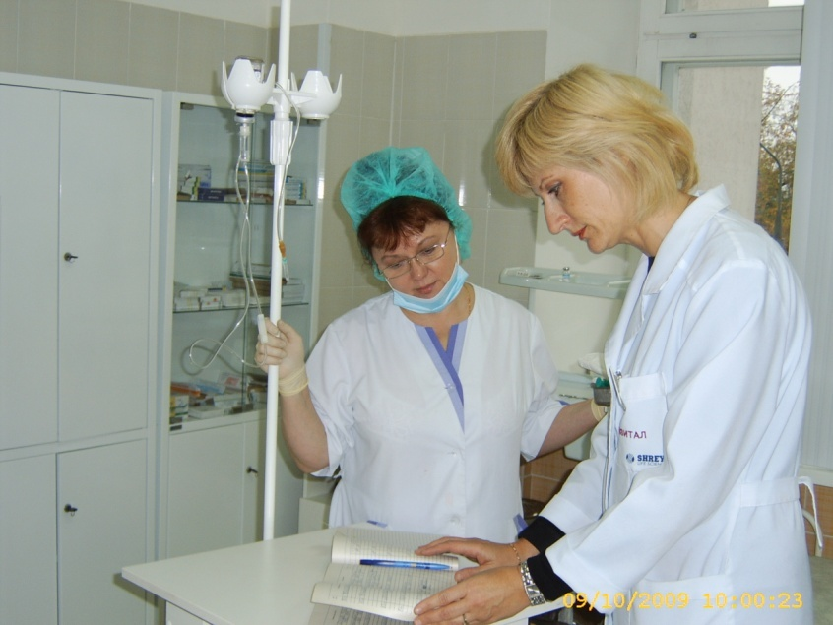
Терапевтическое отделение
В отделении проводится лечение пациентов с заболеваниями:
· желудочно-кишечного тракта;
· бронхо-легочной системы (бронхиальная астма, хронический обструктивный бронхит );
· опорно-двигательного аппарата ( остеопороз, подагра);
· лечение больных с метаболическим синдромом ( гиперлипидемия, ожирение ) по оригинальной методике;
· сахарного диабета 1 и 2 типа, лечение осложнений сахарного диабета;
· щитовидной железы;
· патологического климакса у женщин и др.

Slide 12
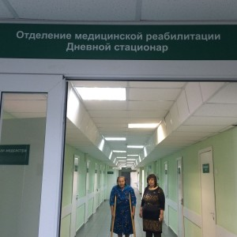
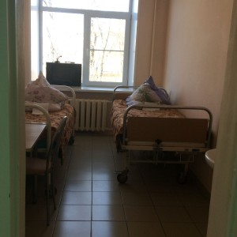
Отделение реабилитации
Отделение занимается лечением пациентов с нарушением функции периферической нервной системой и опрно-двигательного аппарата, а также пациентов после операции эндопротезирования тазобедренного и коленного суставов.
Дневной стационар
В дневном стационаре проходят лечение пациенты с заболеваниями сердечно-сосудистой, бронхо-легочной, эндокринной, нервной системы, а также с заболеваниями органов желудочно-кишечного тракта, опорно-двигательного аппарата.

Slide 13
Кардиологическое отделение
В кардиологическом отделении занимаются лечением пациентов с артериальной гипертензией, ишемической болезнью сердца, различными аритмиями, кардиомиопатиями, врождёнными и приобретёнными пороками сердца, миокардиодистрофией, нейроциркуляторной дистонией и т.д.
К услугам пациентов также палаты с улучшенными условиями пребывания.
В распоряжении кардиологов современная, постоянно обновляемая аппаратура отделения функциональной диагностики, которая позволяет провести все необходимые исследования: ЭКГ, триплексное сканирование артерий и вен нижних конечностей, эхокардиографию, велоэргометрию, холтеровское ЭКГ- и АД-мониторирование.

Slide 14
Отделение функциональной диагностики
В отделении функциональной диагностики проводится свыше 20 видов исследований, среди них:
- электрокардиография,
- допплерография,
- ультразвуковая энцефалография,
- электроэнцефалография,
- дуплексное и триплексное сканирование сосудов шеи и головного мозга,
- нейромиография,
- холтеровское АД- и ЭКГ-мониторирование,
- велоэргометрия,
- исследование функций внешнего дыхания и др.
В последние годы в рамках Программы модернизации здравоохранения ОФД получило самую современную высокотехнологичную аппаратуру – более десятка приборов.

Slide 15
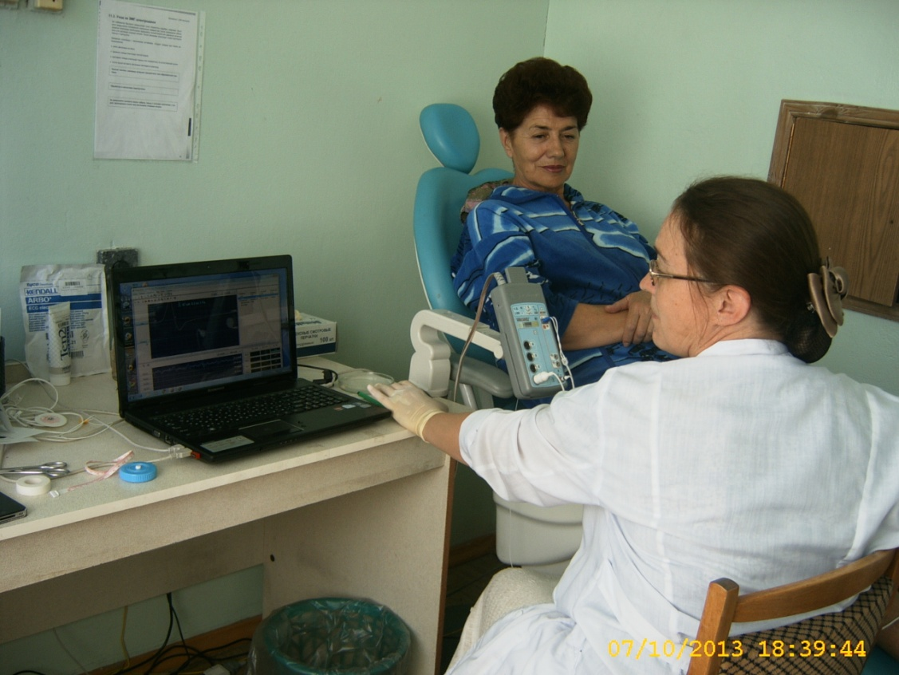
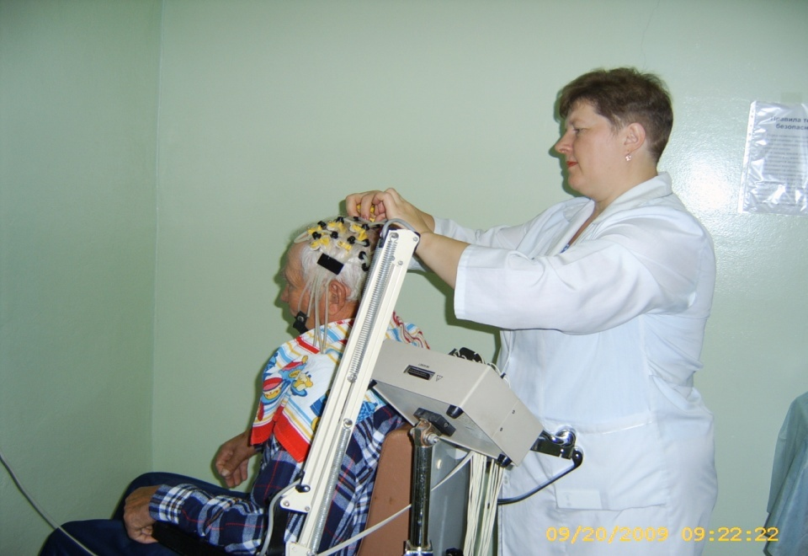
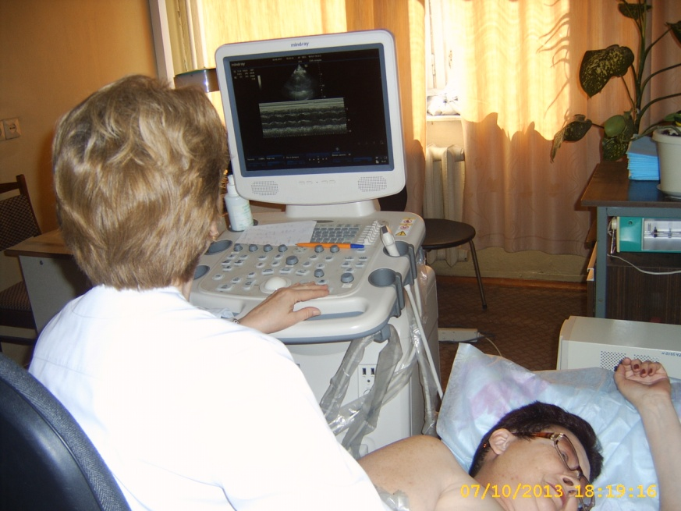

Slide 16
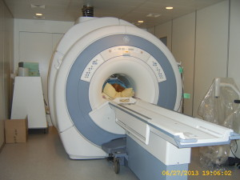
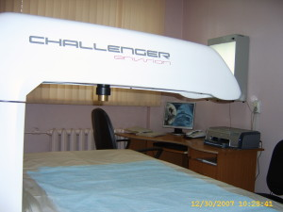
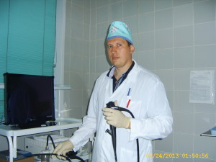
Отделение лучевой диагностики
С 2007 года в центре работает Двухэнергетический Рентгеновский Костный Денситометр DMS (Diagnostic Medical Systems) (DEXA) France — диагностический прибор для исследований такого грозного заболевания как остеопороз, которое приводит к патологическим переломам, резкому снижению качества жизни и даже смерти больного.
За больницей на МРТ закреплены 11 районов области и 4 района г. Нижнего Новгорода:
Нижегородский, Советский, Приокский, Канавинский.
В кабинете эндоскопии проводится:
-ФГДС (при необходимости с биопсией);
-ФГДС И ФКС одномоментно под общим обезболиванием;
-Ректороманоскопия;
-Колоноскопия.

Slide 17
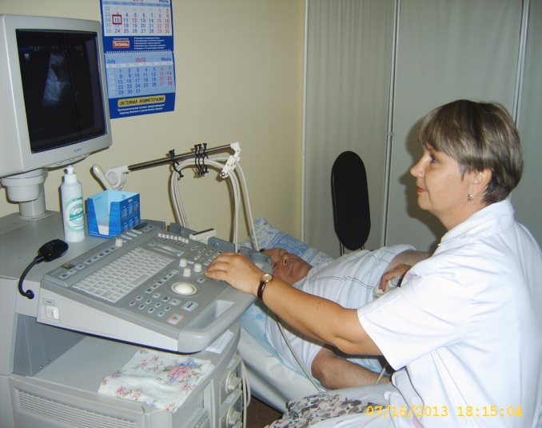
В работе отделения лучевой диагностики используются новые технологии: приобретены стационарная УЗ-диагностическая система, позволяющая выполнять УЗ- допплерграфию сосудистой системы, а также трансректальные и трансвагинальные УЗИ, что положительно отразилось на качестве диагностики. Проводятся следующие виды ультразвуковых исследований:
Органов брюшной полости (печени, желчного пузыря, поджелудочной железы, селезенки, кишечника);
Почек, надпочечников, забрюшинного пространства;
Органов малого таза у мужчин (ТА, TR);
Органов машонки;
Органов малого таза у женщин (ТА, TV), включая беременность на ранних сроках;
Мочевого пузыря;
Плевральных полостей;
Щитовидной железы;
Молочных желез;
Триплексное сканирование магистральных сосудов нижних конечностей (артерии и вены);
Мягких тканей;
Лимфоузлов.

Slide 18
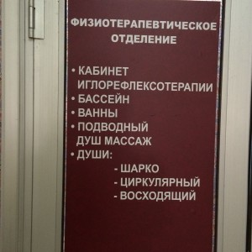
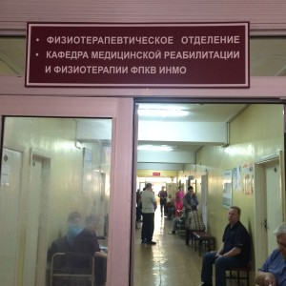
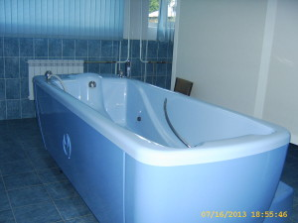
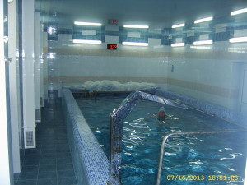
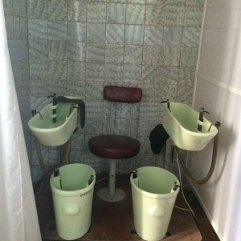
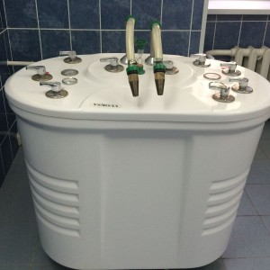
Физиотерапевтическое отделение
Физиотерапевтическое отделение занимает 2 этажа в лечебном корпусе № 3.

Slide 19
Отделение гипербарической оксигенации
Гипербарическая оксигенация (ГБО) – высокоэффективный метод лечения, основанный на насыщении организма 100%-ным кислородом под повышенным давлением.
Отделение ГБО оснащено барокамерами:
ОКА-МТ
БЛКГ - 303 МК
БЛКС - 301

Slide 20
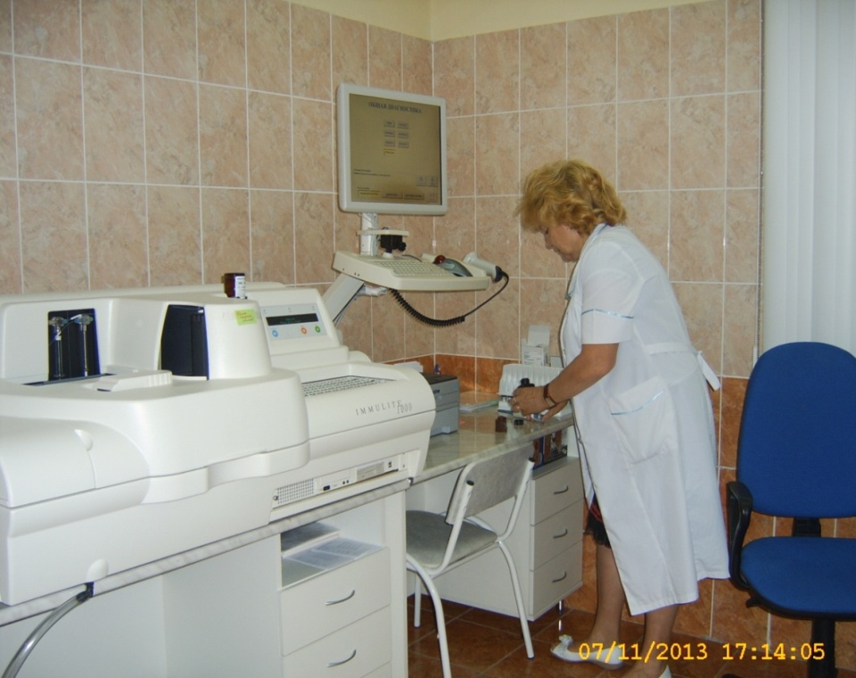
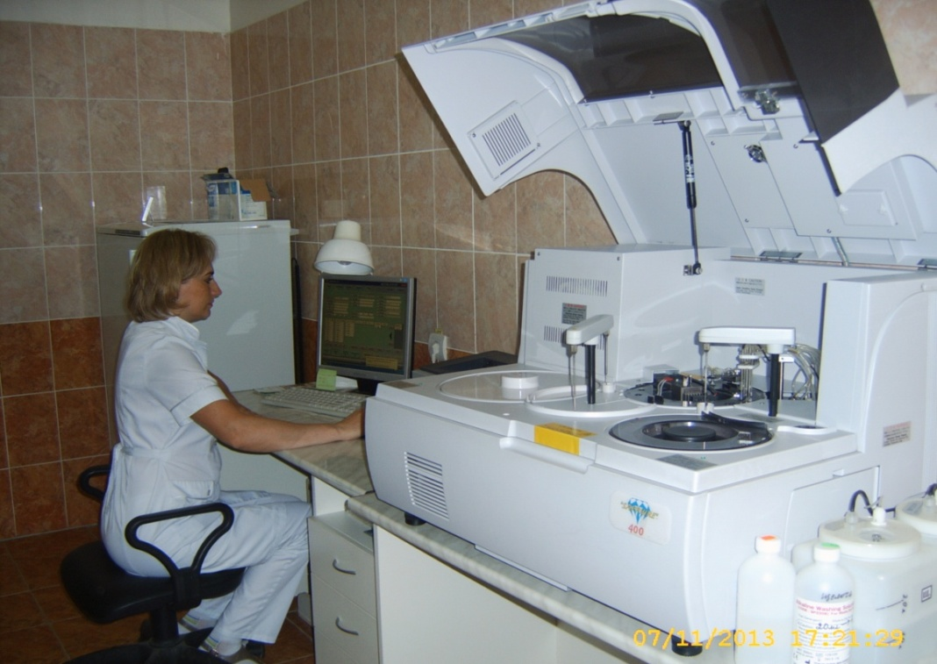
Клинико-диагностическая лаборатория
Лаборатория оснащена новыми аппаратами и приборами последнего поколения. Среди них биохимический анализатор Сапфир-400 (Япония), гематологический анализатор Пентра-60 (Франция). Гематологические анализаторы дают огромную экономию во времени, позволяя в течение часа проводить 250 анализов. В последние годы активно осваиваются иммунологические методики исследований. С появлением Иммунохемилюминесцентного анализатора « Иммулайт 1000» ( США) внедрили определение гормонов: ТТГ, свободный Т3, Свободный Т4, АТПО.
Стало возможным проведение маштабного комплекса исследований женских гормонов. Освоена методика определения онкомаркеров.

Slide 21
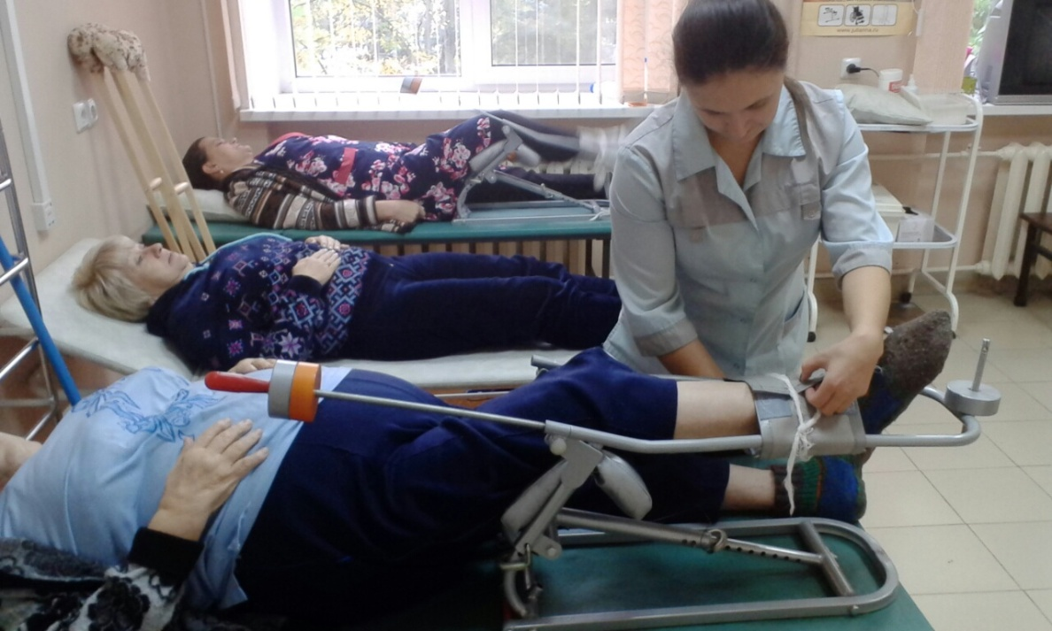
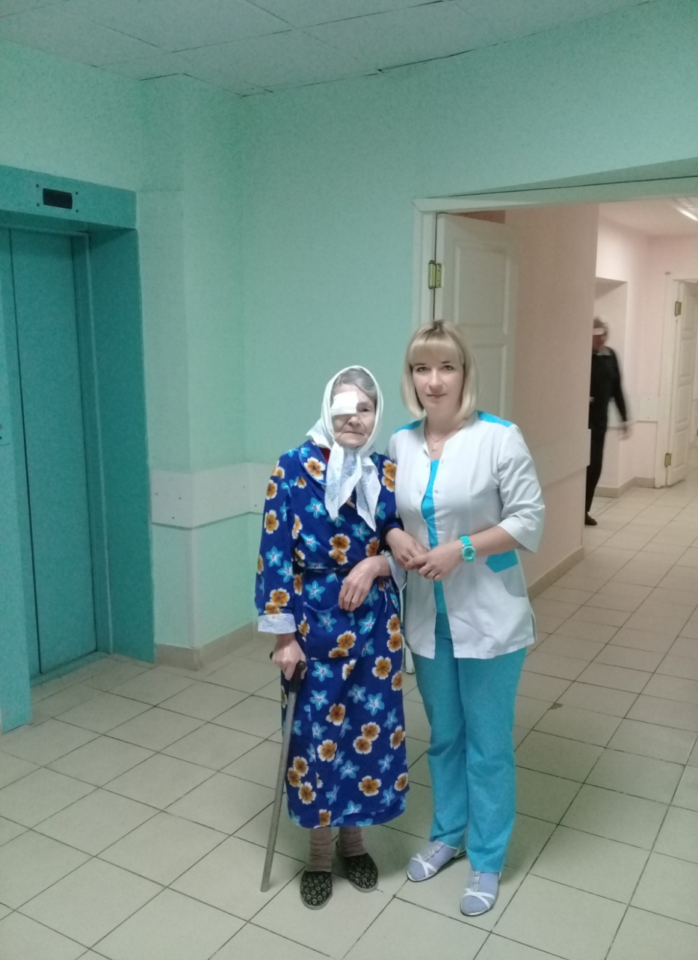
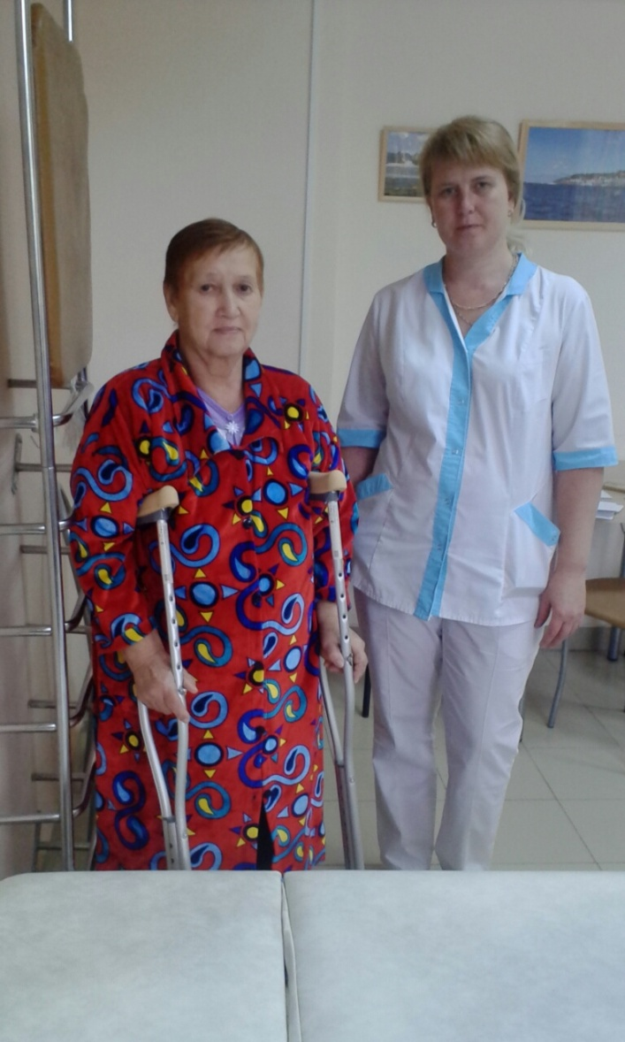
Показатели выездной работы специалистов НГЦ в районы области за 2012-2014 гг.

Slide 22
В НГЦ работают 70 врачей и 116 человек среднего медперсонала.
Важную роль в процессе лечения пожилых пациентов играют медицинские сестры.
Во время общения с пациентом и вовремя проведения той или иной процедуры от сестер требуется больше времени чем пи общении с лицами молодого возраста. Необходимо учитывать возможные нарушения слуха, зрения, замедленность реакций, потерю памяти, особенности психики людей пожилого и старческого возраста.

Slide 23
Очень важны при уходе и наблюдении соблюдение правил этики и деонтологии.
Сестра проявляет заботу общается с родственниками, что помогает подобрать возможности ухода за ним в семье, пути реабилитации.
Даже имея хорошее лечение, самые лучшие лекарства, без хорошего ухода теплоты и заботы со стороны сестер шансы больного на выздоровление и улучшение качества его жизни уменьшаются.

Slide 24
Медицинский персонал в нашем центре понимает, что недостатки, с которыми больной принят в лечебное учреждение, в большинстве случаев - проявление болезни, а не старости и соответствующий уход и лечение могут улучшить состояние и улучшить качество жизни.
Внимательное, чуткое отношение медицинской сестры к жалобам и поведению больного может предотвратить развитие тяжелых осложнений и сохранить ему жизнь.

Slide 25
Благодарю за внимание

